Slide 1
Муниципальное дошкольное образовательное учреждение детский сад №11 «Зёрнышки»
Муниципальное дошкольное образовательное учреждение «Детский сад»
Родительское собрание в старшей группе №4 на тему: «Научите ребёнка быть добрым»
Подготовили:
Воспитатель первой квалификационной категории
Ардимасова Татьяна Павловна
Воспитатель первой квалификационной категории
Калинина Валентина Владимировна

Slide 2
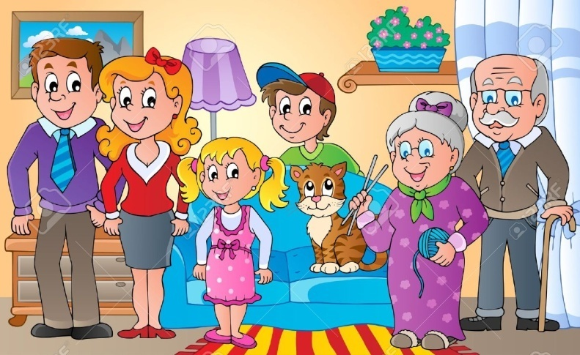
Муниципальное дошкольное образовательное учреждение детский сад №11 «Зёрнышки»
Сегодня мы поговорим о том, какую роль в воспитании ребенка играют родители, об одном из человеческих качеств – нравственности, и остановимся подробно на воспитании доброты.
Хочу начать стихотворением
Семья – это счастье, любовь и удача,
Семья – это летом поездки на дачу.
Семья – праздник, семейные даты,
Подарки, покупки, приятные траты.
Рождение детей, первый шаг, первый лепет,
Мечты о хорошем, волнение, трепет.
Семья – это труд, друг о друге забота,
Семья – это много семейной работы.
Семья – это важно!
Семья – это сложно!
Но счастливо жить одному невозможно!
Всегда будьте вместе, любовь берегите,
Обиды и ссоры подальше гоните,
Хотим, чтоб про вас говорили друзья:
“Какая хорошая это семья!”

Slide 3
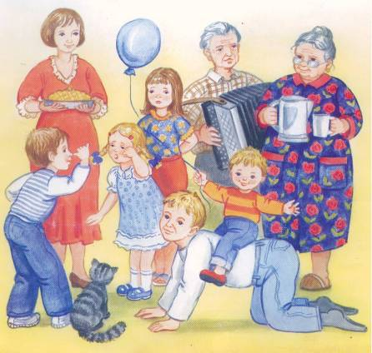
Муниципальное дошкольное образовательное учреждение детский сад №11 «Зёрнышки»
Добрые семейные традиции являются источником стабильности
и гуманности в обществе.
Издавна считалось, что мужчина — оплот семьи, защитник, тот, кто решает проблемы.
Женщина в семье — хранительница домашнего очага, занимается ведением домашнего хозяйства и воспитанием детей.
Родители обязаны заботиться о воспитании детей, а дети должны уважать своих родителей.
Сухомлинский говорил: «Если ребенка учат добру, в результате будет добро, учат злу – в результате будет зло, ибо ребенок не рождается готовым человеком, человеком его надо сделать».

Slide 4
Муниципальное дошкольное образовательное учреждение детский сад №11 «Зёрнышки»
Какими качествами должна обладать женщина (мать)
Мать – это любовь, самоотверженность, щедрость ума и сердца. Мать должна быть любящей, очень внимательной, мудрой, веселой, доброй.
Иногда баловать и поощрять, а иногда и наказывать, если есть на то при чины. Воспитывать ребенка – большое искусство, и никто, кроме женщины, не сделает этого лучше.
Какими качествами должна обладать мужчина (отец)
Отец должен обладать следующими качествами: любовь, ответственность, забота, последовательность в своих действиях, категоричность, умение общаться и доводить начатое дело до конца.
Самое важное, что отец может дать своим детям, - это по-настоящему, мудро, зрело, преданно и исключительно всю жизнь любить их мать.

Slide 5
Муниципальное дошкольное образовательное учреждение детский сад №11 «Зёрнышки»
ИГРА «Кирпичики»
Семья - это ячейка общества, но если рассмотреть поближе, то сама по себе семья- это дом, который состоит тоже из множества ячеек, кирпичиков, которые в свою очередь помогают в воспитании ребенка. Давайте заложим фундамент для дома нашей крепкой и дружной семьи, который будет содержать правила взаимодействия детей и родителей, которые необходимо выполнять для того, чтобы вырастить будущих заботливых мам и хороших отцов. Выберите то, что считаете необходимым:
Воспитывать детей своим положительным примером.
Приобщать мальчиков к спорту, давать установку на развитие силы и ловкости.
Приобщать девочек к красоте, прививать умение следить за своим внешним видом.
Не сравнивать с другими детьми.
Быть строгим, но справедливым родителем.
Избегать крайностей в любви.
Привлекать детей к посильной совместной деятельности: девочек – на кухне и рукоделию, мальчиков - к мужской работе.
Разговаривать о совместных делах, обсуждать планы на сегодняшний день.
Единство предъявлений требований со стороны отца и матери.
Потакать детям во всех их желаниях.
Использовать в качестве методов воспитания разговор на повышенных тонах и физическое наказание.
Опекать детей, делать многое за них.
Если один из родителей не прав, другой может тут же поставить его на место при ребёнке.

Slide 6
Муниципальное дошкольное образовательное учреждение детский сад №11 «Зёрнышки»
Какие нравственные качества присуще человеку
Доброта
Честность
Отзывчивость
Щедрость
Дружелюбие
Все эти качества мы хотим видеть в наших детях, но не всегда получаем желаемые результаты. В одних и тех же случаях наши дети ведут себя по-разному. Одни заботливы, чутки, готовы прийти на помощь другу, успокоить его, пожалеть. Другие равнодушны, эгоистичны. Таких детей трогает лишь то, что касается их лично. Третьи агрессивны, могут ударить, отнять игрушку.
Раннее обучение детей в дошкольных учреждениях позволяет подготовить их к школе, развивая у них в первую очередь познавательные процессы. Однако нравственным качествам из-за недостатка времени у родителей уделяется мало внимания. В результате дети ссорятся, обижаются, конфликтуют со сверстниками и взрослыми в детском саду, в семье, а затем в школе.
Почему так происходит?
Чтобы понять это, предлагаем вам прочитать одну древнюю притчу…

Slide 7
Муниципальное дошкольное образовательное учреждение детский сад №11 «Зёрнышки»
Притча о нравственности
Один учитель повелел своему ученику: «Вырви это дерево из земли!» и указал на молодое, но глубоко пустившее корни дерево. Исполняя послушание учителю, ученик приступил к делу, но не смог пошатнуть дерево и сказал: «Ты приказал мне сделать невозможное!». И тогда учитель указал на другое, совсем еще молодое деревце, которое ученик без усилий тотчас же вырвал с корнем. Ничего не мог поделать ученик с деревом, которое уже укоренилось, но без особых усилий совладал с молодым.
Вывод:
Если эту повесть применить к воспитанию, то смысл такой: бессильны родители над взрослыми детьми, если не начинали воспитание с малых лет. К чему привык человек с малых лет, то он и будет делать до старости. Поэтому Вы, родители, и в маленьком ребенке не должны пропускать без внимания никаких проявлений зла, и самое малое дитя уже имеет свои недостатки, сначала бессознательные, после сознательные.

Slide 8
Муниципальное дошкольное образовательное учреждение детский сад №11 «Зёрнышки»
Что такое доброта
«Доброта- это солнце, которое согревает душу человека. Все хорошее в природе - от солнца, а все лучшее в жизни - от человека». М. Пришвин
Чтобы это выяснить. Мы предлагаем Вам поиграть в игру «Закончи предложение»
Игра «Закончи предложение»
Если мой друг заболел, я …
Мой друг просит одолжить денег, и я …
Когда мне нужна помощь, я …
Если обижают человека, то я …

Slide 9
Муниципальное дошкольное образовательное учреждение детский сад №11 «Зёрнышки»
Доброта в художественной литературе
Л.Н. Толстой «Лгун»
О. Григорьева «Весенняя поездка», «Кусочек хлеба»
С. Маршак «Двенадцать месяцев»
Ш. Амонашвили «Хлеб»
С. Аксаков «Аленький цветочек»
К. Ушинский «Дедушка»
В. Сухомлинский «А сердце тебе ничего не приказало»
И. Тургенев «Воробей».

Slide 10
Муниципальное дошкольное образовательное учреждение детский сад №11 «Зёрнышки»
Доброта в народном творчестве
«Доброе слово лечит, злое калечит»
«Злой не верит, что есть добрый»
«Добрая слава лежит, а худая бежит»
«Доброго чтут, а злого жалуют»
«Добрые вести прибавят чести»
«Доброта без разума пуста»
«Кто любит добрые дела, тому и жизнь мила»
«Делай другим добро – будешь сам без беды»
«Доброе дело питает и душу и тело»
«Добрый человек в добре живет век»
«Худо тому, кто добра не творит никому»
«Чего не сделаешь силком, того добьешься добром»
«Добрые умирают, да дела их живут»
«Красота до вечера, а доброта навеки»
«Доброе братство лучше богатства»
«Живи добрее, будешь всем милее»

Slide 11
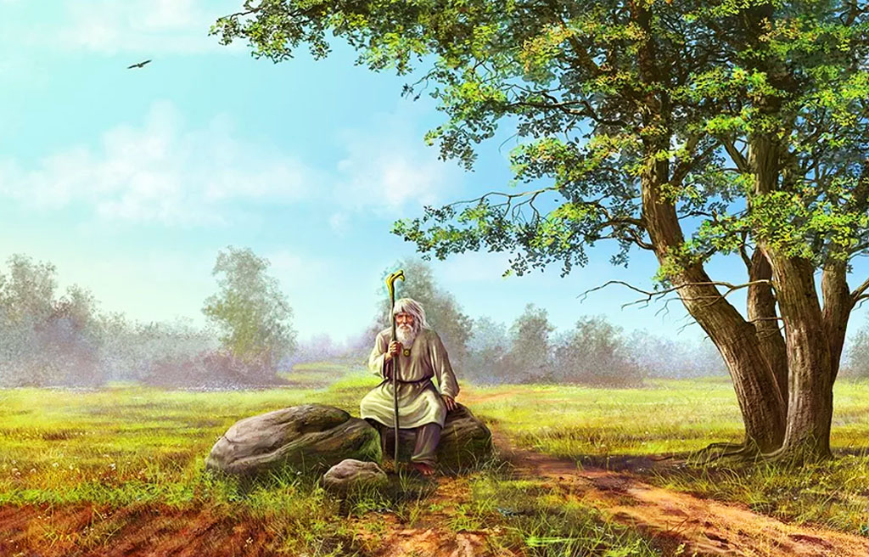
«Слово лечит, слово ранит» – народная мудрость

Slide 12
Муниципальное дошкольное образовательное учреждение детский сад №11 «Зёрнышки»
С помощью чего можно воспитывать доброту
Художественная литература
Личный пример
Музыкальная деятельность
Совместная игра
Русское народное творчество
Совместный просмотр правильных телепередач и кинофильмов.

Slide 13
Родители должны помнить, что умеренная строгость, справедливость в оценке действий своего малыша, требовательность не только не причиняет ему вреда, но и принесут пользу.
В каждом ребенке, впрочем, как и во взрослом человеке живет потребность в подтверждении собственной значимости. И задача родителей и близких научить ребенка использовать ощущение своего превосходства во благо, а не во зло.
Если Вы хотите, чтобы ваш малыш вырос добрым и сострадающим другим людям человеком, купите ему какое-нибудь животное. Заботясь о питомце, ребенок поймет, что есть существа, которые нуждаются в его заботе, доброте и внимании. Читайте ребенку народные сказки, в которых добро всегда побеждает зло, а сильные всегда помогают слабым.

Slide 14
С ребенком нужно поговорить на тему о детях, которые страдают какими-либо физическими недостатками. Нужно объяснить ребенку, что такие дети ни в коем случае не могут быть предметом насмешек и травли. Наоборот, таким детям следует помогать и давать им возможность участвовать в играх наравне со всеми.
Если Вы хотите, чтобы в будущем Ваши дети заботились о Вас, приучайте их к выполнению домашних забот с раннего возраста. Это тоже своего рода проявление заботы со стороны ребенка о своих близких. Приученный с детства помогать своим близким ребенок сохранит эту привычку на всю жизнь.
С раннего детства необходимо учить детей делиться с товарищами игрушками, а когда им дарят сладости, приучать их угощать всех членов семьи, товарищей.

Slide 15
Нужно учить детей делать приятное людям. В семье должна быть создана атмосфера взаимного внимания и заботы друг о друге.
Если в квартире есть одинокие пожилые люди, нужно учить детей проявлять внимание к ним, помогать им делать что-то по дому.
Родители служат непререкаемым авторитетом, эталоном, образцом для подражания. Ребенок, как губка впитывает манеру общения и поведения родителей и бессознательно копирует его.

Slide 16
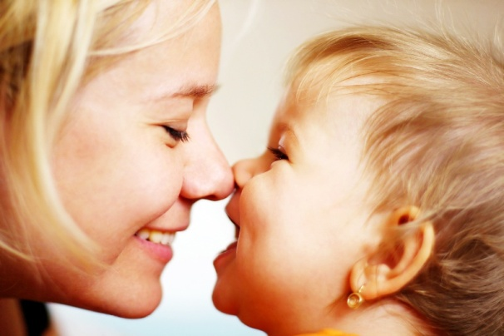
Памятка для родителей
Чаще показывайте детям, как вы их любите, не скрывайте этого.
Не бойтесь попросить совета у вашего ребёнка – это только сблизит вас.
Старайтесь, чтобы друзья вашего ребёнка обязательно бывали в вашем доме – вы должны их хорошо знать.
Обсуждайте возникшую проблему спокойно, без крика и раздражения –
тогда ваш ребёнок ничего не будет от вас скрывать.
Будьте примером для ребёнка, ведь как сейчас вы относитесь к нему,
так и к вам будут относиться в старости.
Помните, что ребёнок – гость в вашем доме, который со временем покинет родное гнездо, и воспитать его надо так, чтобы он никогда не забывал свою семью и тепло родного дома.

Slide 18
Спасибо за внимание!

